Slide 1
类脑智能大作业展示
李嘉睿 陶也 杜亦开
组号：21

Slide 2

SNN 基础部分
01
跑通SNN+MNIST，解释现有代码的原理，调整网络层及参数，观察效果。
组号：21

Slide 3
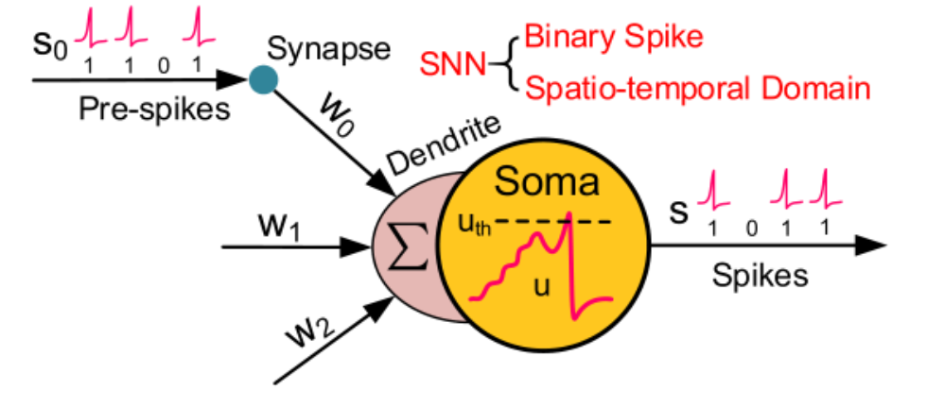
基础部分：SNN
脉冲神经网络 (Spiking Neural Network，SNN) ，旨在弥合神经科学和机器学习之间的差距，使用最拟合生物神经元机制的模型来进行计算，更接近生物神经元。脉冲神经网络与目前流行的神经网络和机器学习方法有着根本上的不同。SNN 使用脉冲而非常见的连续值。每个峰值由代表生物过程的微分方程表示出来，其中最重要的是神经元的膜电位。本质上，一旦神经元达到了某一电位，脉冲就会出现，随后达到电位的神经元会被重置。对此，最常见的模型是 Leaky Integrate-And-Fire (LIF) 模型。
组号：21

Slide 4
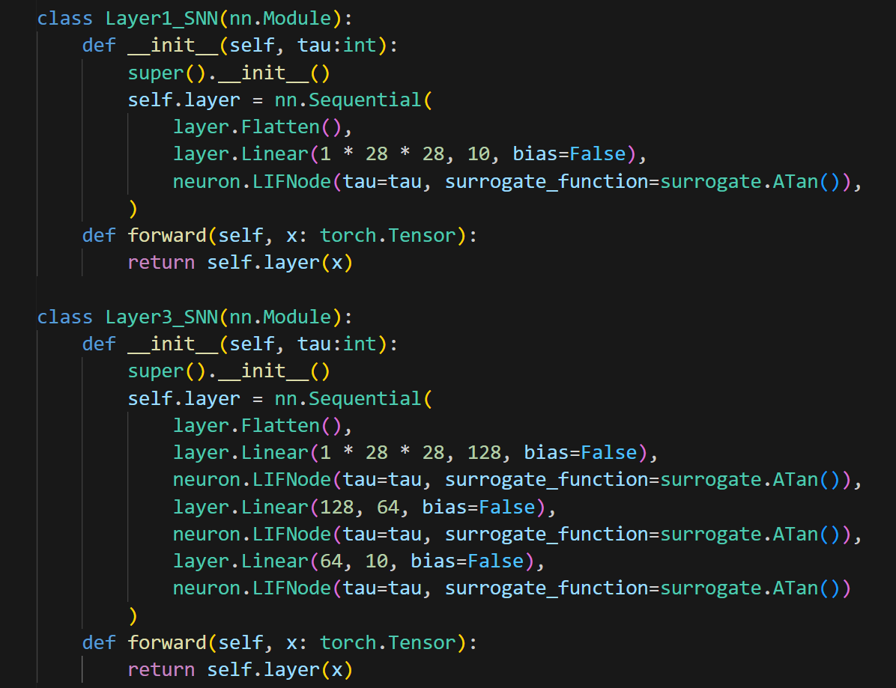
基础部分：SNN+MNIST
使用spikingjelly中neuron库中的LIFNode神经元模型替换简易神经网络中的激活函数，分别实现了单层和三层结构。
组号：21

Slide 5
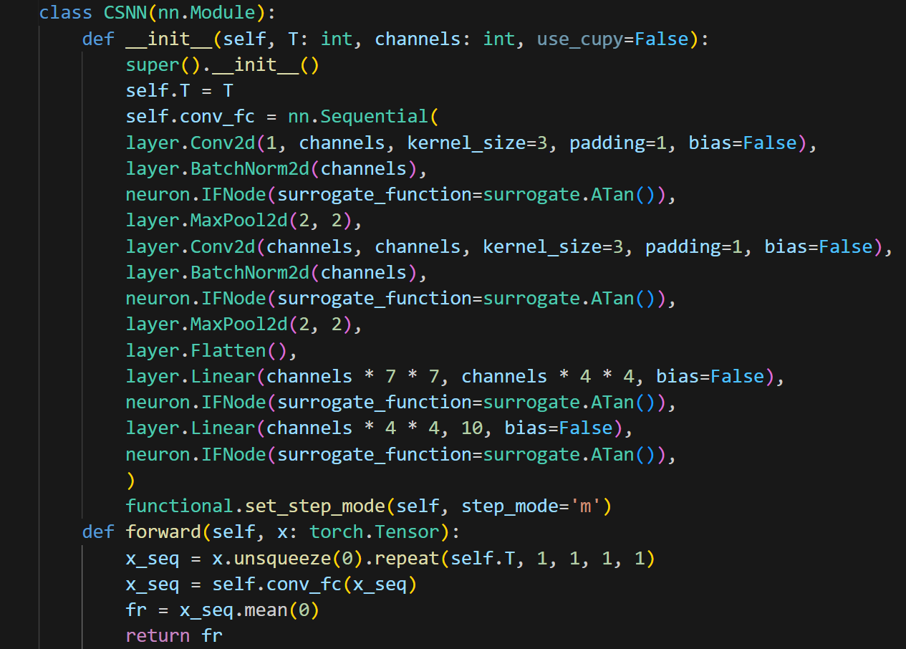
基础部分：CSNN+MNIST
我们还实现了对卷积神经网络的适配，使用IFNode神经元模型，手动模拟时间步传入数据。
组号：21

Slide 6
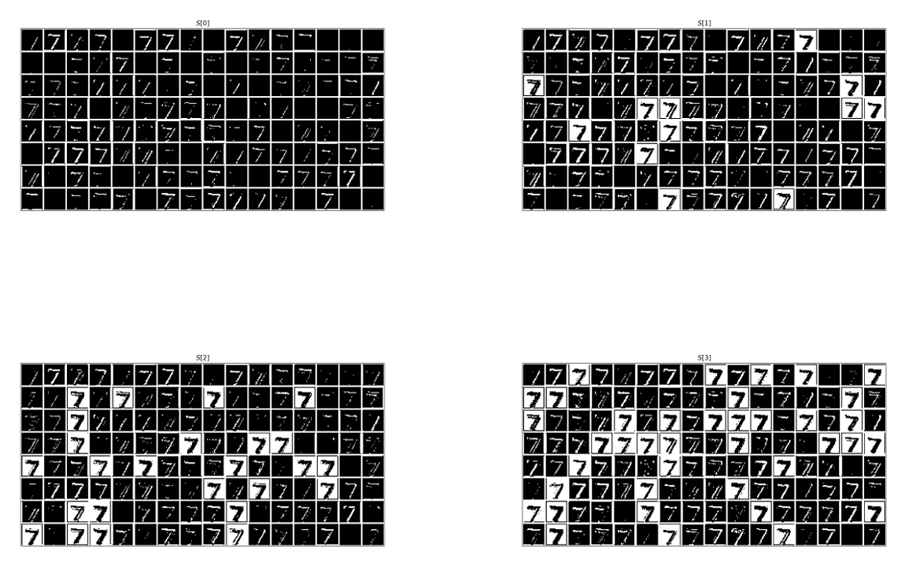
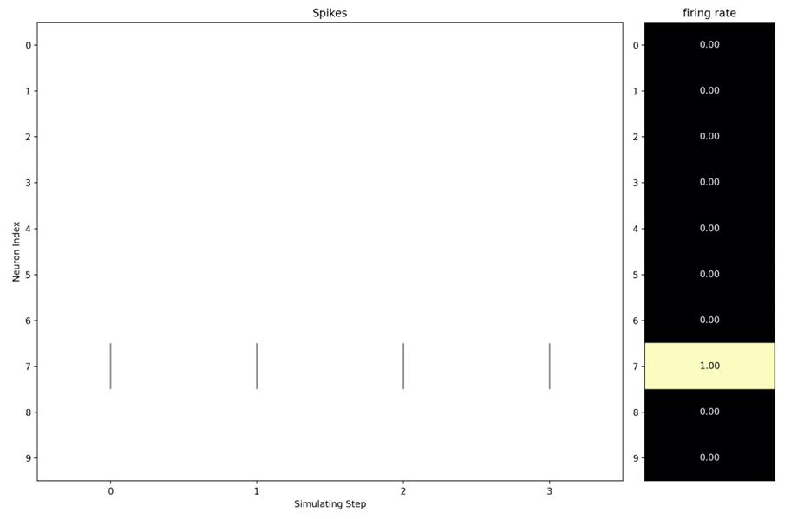
基础部分：CSNN可视化
左图为各个时间步中脉冲神经元的输出，右图为各个神经元在各时间步的脉冲发放情况。
组号：21

Slide 7
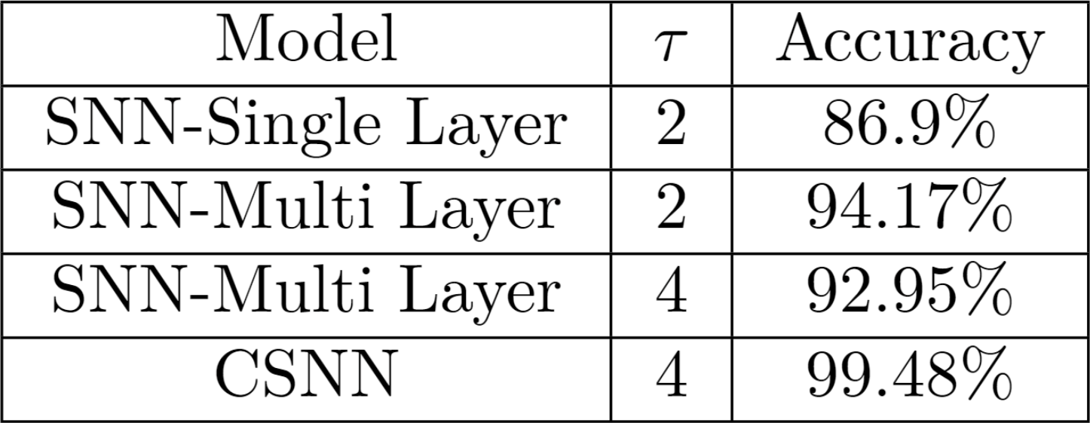
基础部分：MNIST结果对比
右表为SNN及CSNN在MNIST数据集上的测试结果。
其中，多层SNN的表现在时间步增加时反而下降，推测原因为规模过小。
组号：21

Slide 8


01
中级部分
自注意力 transformer
组号：21

Slide 9
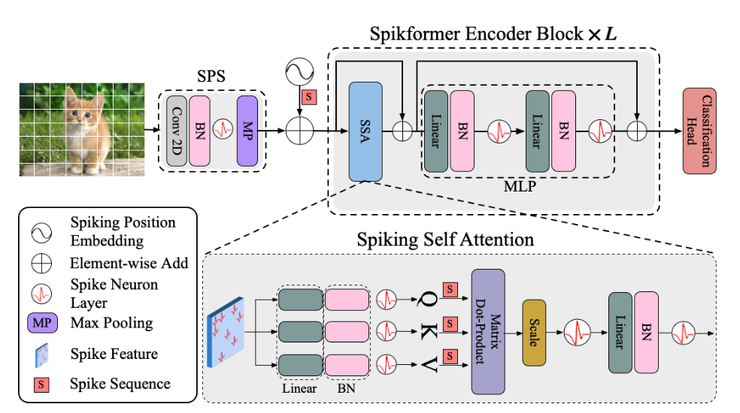
结构
组号：21
SPS：划分特征块，提取脉冲特征
Spikeformer编码器：SSA+MLP
多分类头：池化+全连接层
encoder only
参考：spikeformer ICLR2023
组号：21

Slide 10
难点
Attention中Q, K, V计算
VSA的标准步骤是首先通过计算浮点形式Q和K的点积得到一个矩阵;然后采用包含指数计算和除法运算的softmax对矩阵进行归一化，得到注意图，并利用注意图对值进行加权。
但是SNN不进行乘法计算
Softmax与SNN不匹配
Softmax 包含指数计算和除法操作，这与 SNN 中的逻辑操作特性不兼容。
SNN 要求稀疏计算，而 Softmax 会引入额外计算开销。与使用SNN减少计算开销的本意不符
组号：21

Slide 11
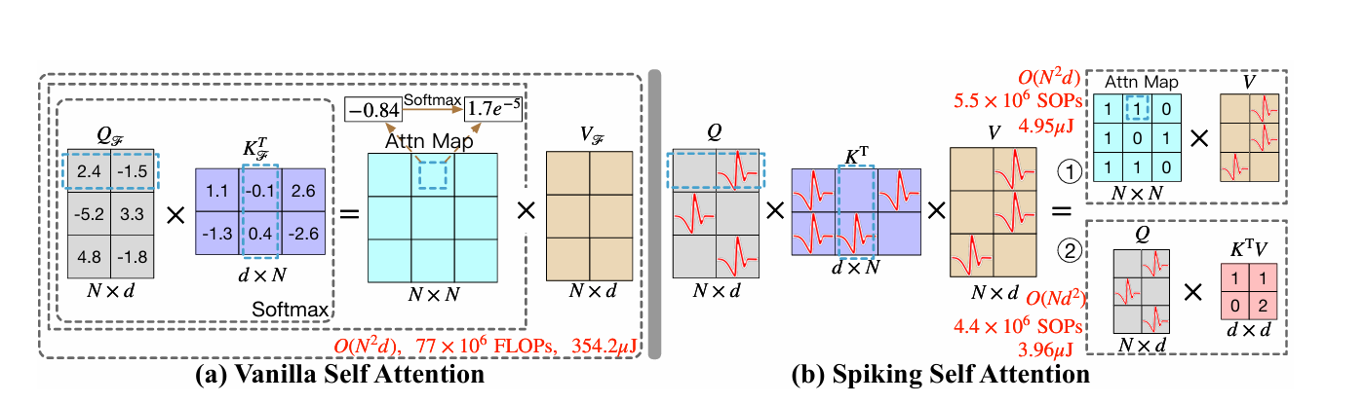
SSA机制
1. SSA的Q, K, V 均为稀疏脉冲序列，仅由 0 和 1 构成，这使得注意力计算可通过逻辑与（AND）和加法完成。
2. 去掉softmax：在 SSA 中，脉冲形式的 Q 和 K 生成的注意力矩阵天然非负，因此无需 Softmax 操作。
$$SSA\left(Q,K,V\right)=SN(BN\left(Linear\left(Q∙K^{T}∙V∙s\right)\right))$$
组号：21

Slide 12
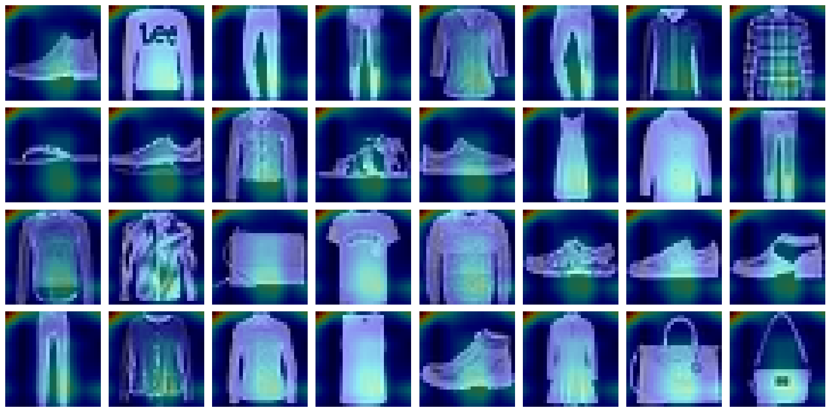
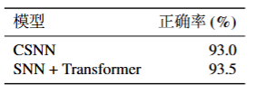
结果
注意力权重展示
组号：21

Slide 13
03
高级部分：
SNN与深度估计
组号：21

Slide 14
深度估计简介
场景空间结构的R识别是机器视觉感知中的一个基本问题，通常称为深度估计或重建。当三维（3D）场景被投影到平面上时，出现二维（2D）图像。深度估计的目标是解决逆问题，即重建与场景对象和观看位置之间的距离相对应的丢失的维度。
组号：21

Slide 15
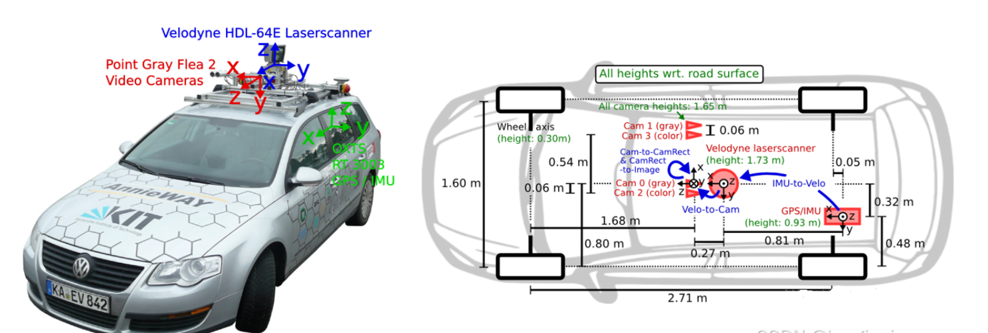
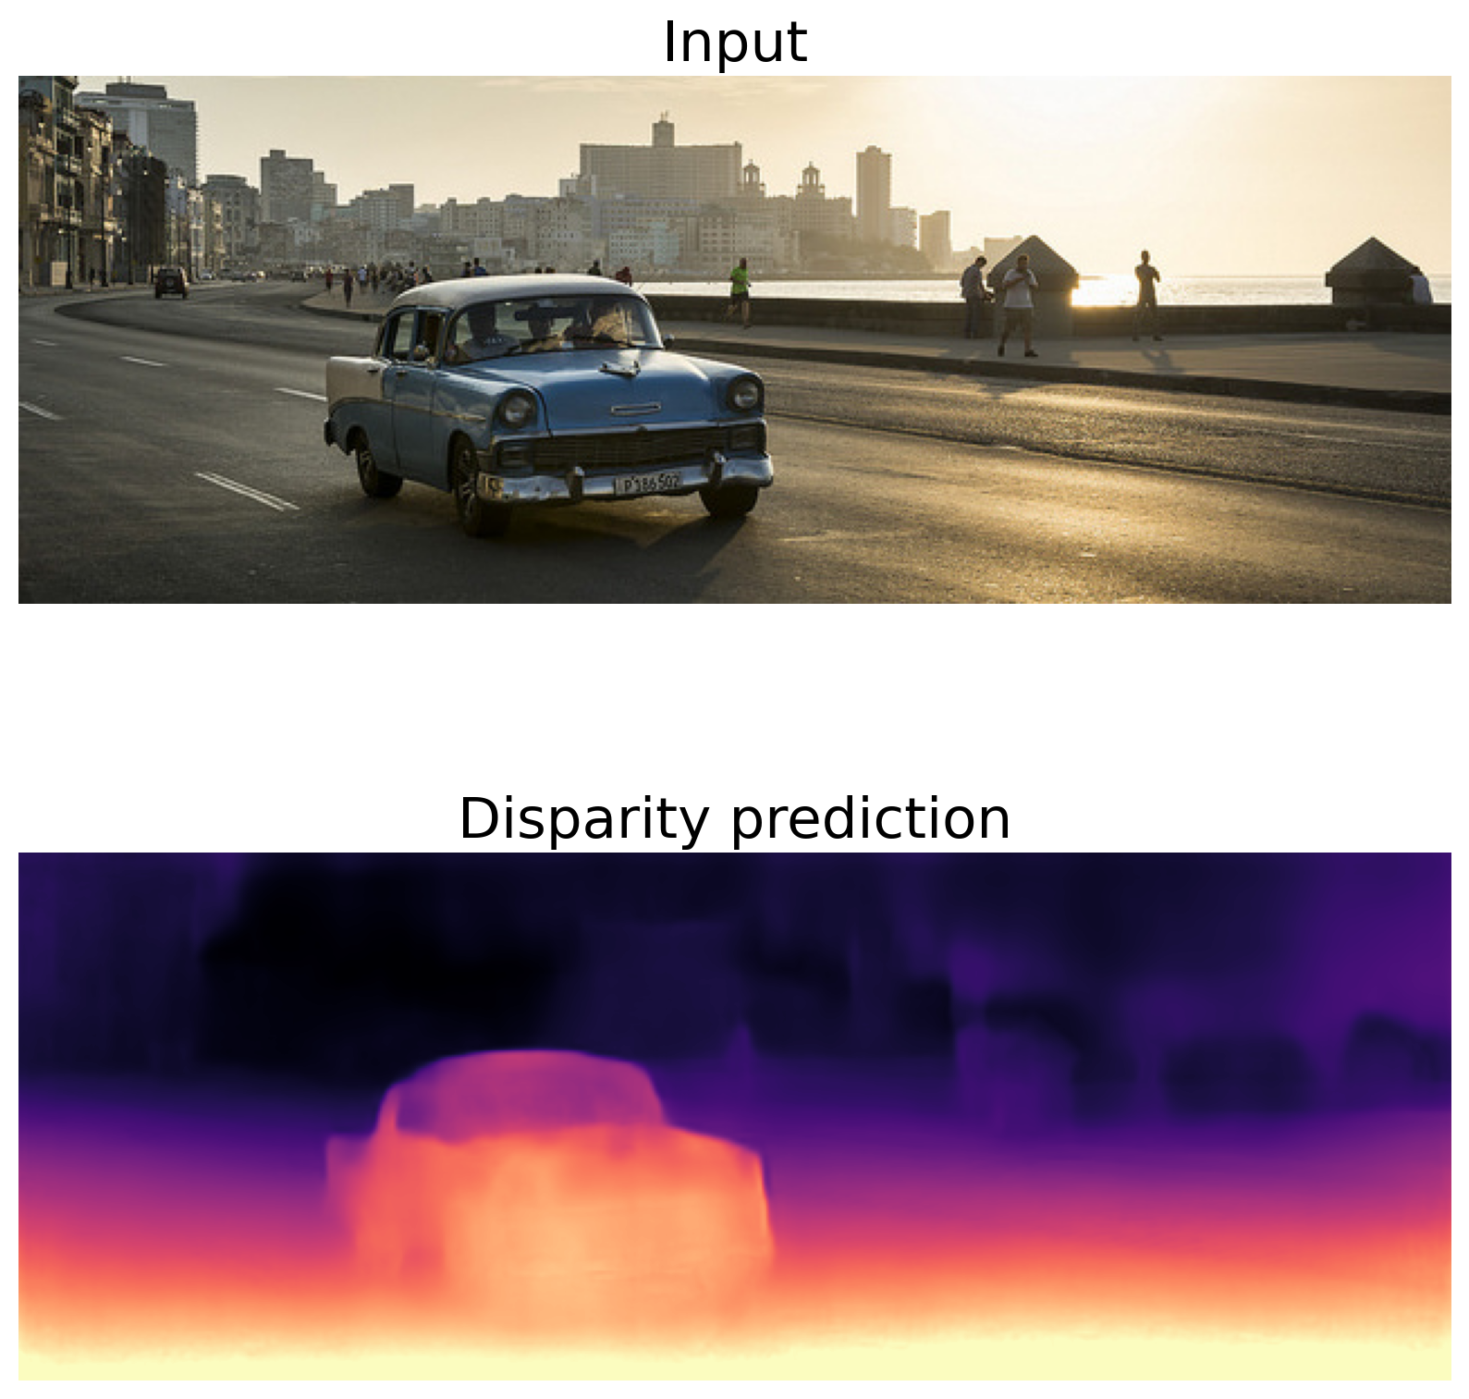
KITTI数据集
KITTI数据一直都是重要内容，作者收集了长达6个小时的真实交通环境，数据集由经过校正和同步的图像、雷达扫描、高精度的GPS信息和IMU加速信息等多种模态的信息组成。作者还在数据集官网提供了光流、物体检测、深度估计等多种任务的Benchmark。
组号：21

Slide 16
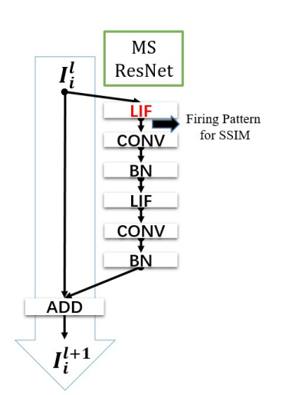
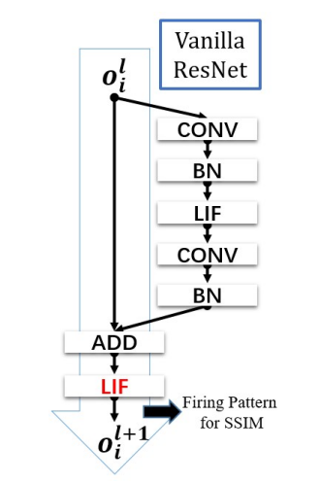
架构改进
原 snn-resnet 架构：
MS-resnet 架构：
激活层 LIF 在残差块相加之后，残差块输出的是稀疏的尖峰信号。
激活层 LIF 在残差块的顶峰，把信息转化为尖峰信号传递给下一层网络。
在原论文中，由于残差块的输出并不是稀疏信号，改进后的架构在 ImageNet 上的准确率更高。
组号：21

Slide 17
问题
对比较深的网络，使用 SNN 需要较大的时间步长。对本问题，如果使用 T=4，模型的 loss 几乎不会下降，因为 T 变小会导致 SNN 只输出 0、1 丢失的信息太多。
但大的时间步长会导致显存占用过大，那么 batch_size 参数就被迫调小，训练时长会成倍增加（见后面表格）。如何解决这个问题？
组号：21

Slide 18
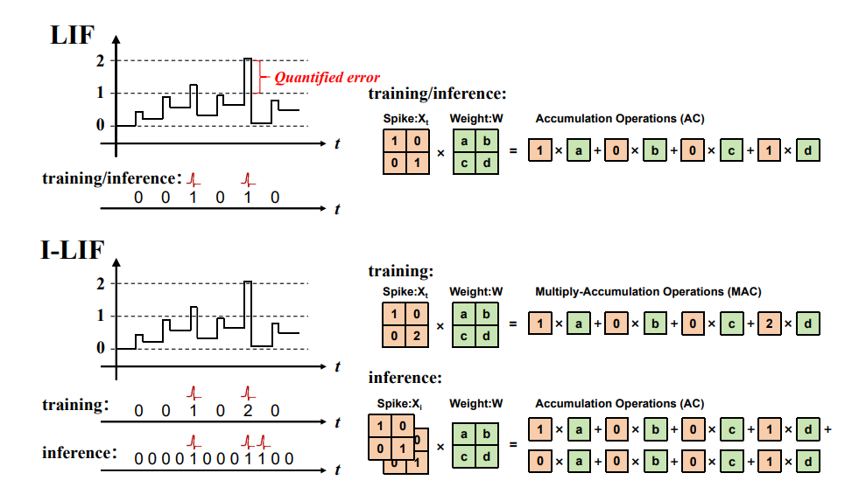
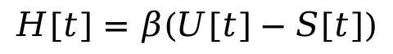
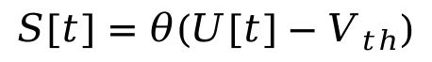
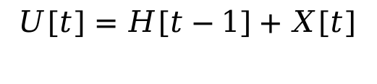
解决方式：量化
让 SNN 的输出不只是 0,1，而可以是0-4，0-8等等，这样可以在减少时间步长的同时减小信息损失。
$$U[t]=H[t−1]+X[t]$$
$$S[t]=θ(U[t]−V_{th})$$
$$S[t]= Clip(round(U[t]),0,D)$$
$$H[t]=β(U[t]−S[t])$$
组号：21

Slide 19
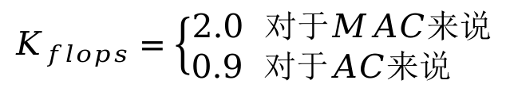
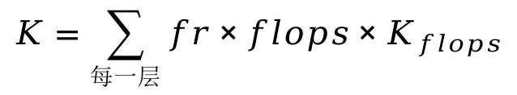
推理时的节能问题
可以注意到，在训练和验证时，LIF 层的输出方式不同，主要是把 MAC 转化为 AC 可以降低推理时的能耗，而这两种输出方式输出的结果是完全一致的。
$$K=\sum_{每一层}{fr×flops×K_{flops}}$$
$$fr=该层SNN输出中 1 的占比，$$
$$K_{flops}=\left\{\begin{aligned}2.0 对于MAC来说 \\ 0.9 对于AC来说 \end{aligned}\right.$$
其中 fr 为发放率，是 SNN 网络特有的（因为 ANN 网络不会只输出0和1）。由于 $fr$ < 1 和$K_{flops}$ 小的缘故，SNN 网络比 ANN 网络更加节能。
在经过 SNN 替换后，模型推理所需能量大大减少，但由于计算较为复杂（需要手动计算上面的求和），具体数值并没有计算出来并与 ANN 对比，在报告中会有详细数值对比！
组号：21

Slide 20
实验结果
架构 | T | D | abs_rel | sq_rel | rmse | rmse_log | a1 | a2 | a3 | 训练时长
Resnet w/o pretrained | 无 | 无 | 0.134 | 1.044 | 5.242 | 0.210 | 0.842 | 0.947 | 0.977 | 9h
SnnResnet pretrained | 20 | 无 | 0.134 | 1.038 | 5.187 | 0.211 | 0.837 | 0.948 | 0.977 | 73h
SnnResnet w/o pretrained | 2 | 4 | 0.142 | 1.051 | 5.348 | 0.212 | 0.839 | 0.948 | 0.977 | 13h
SnnResnet pretrained | 2 | 4 | 0.135 | 1.040 | 5.183 | 0.210 | 0.838 | 0.948 | 0.977 | 13h
SnnResnet pretrained | 2 | 8 | 0.133 | 1.036 | 5.187 | 0.209 | 0.844 | 0.948 | 0.978 | 13h
注：前四个指标越小越好，后三个指标越大越好。
组号：21

Slide 21
感谢聆听

